Slide 1





















Notes:
Để nguyên trang bìa như này, chỉ thay đổi tên bài trong quá trình làm. Logo của sách Wonderful World

Slide 2
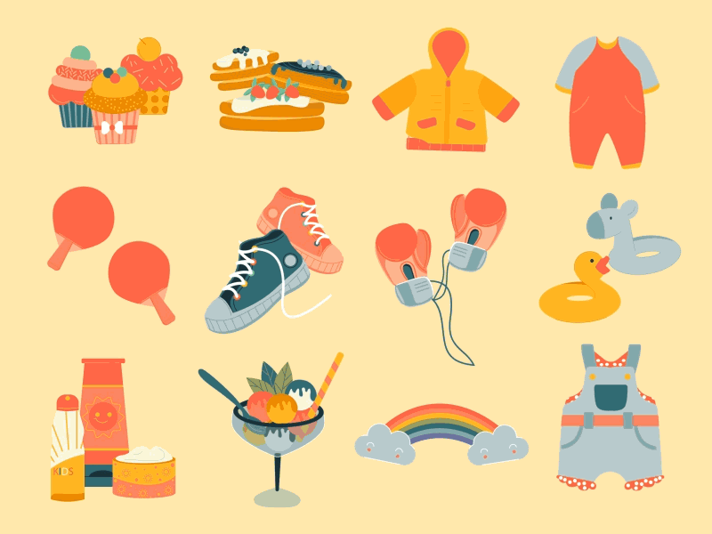



Unit 5
My clothes
Lesson 2 – Task 4,5,6

Slide 3


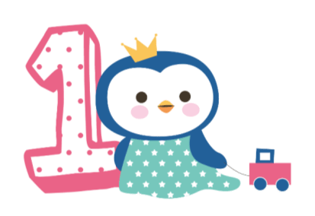



Warm up
Song: Hello song

Slide 4
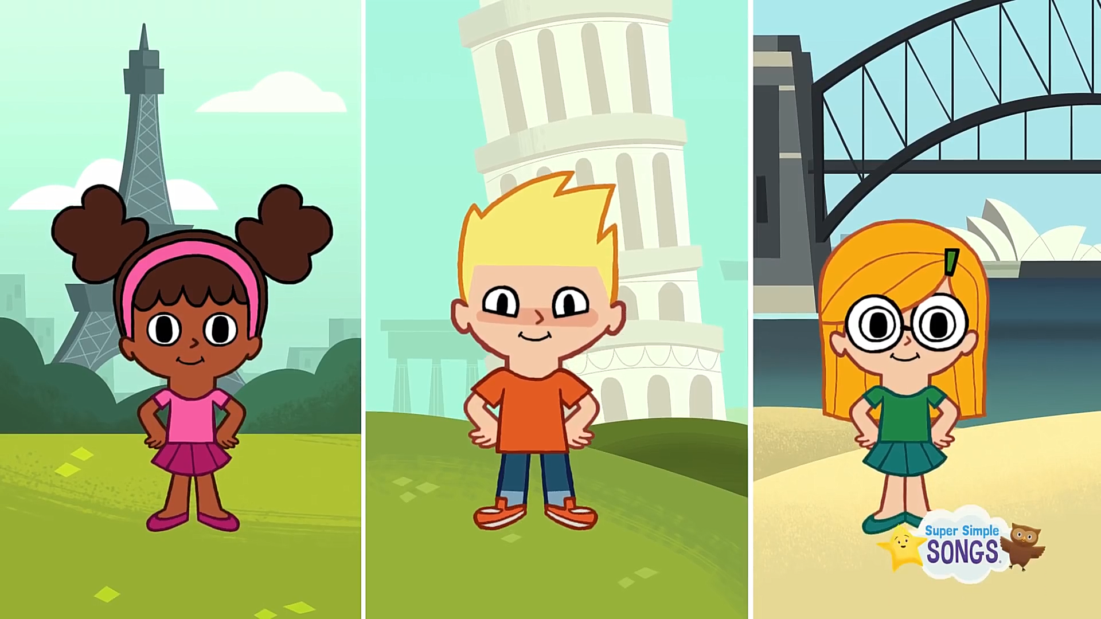

Slide 5


Nothing here ☹
It starts and ends with ‘T’.
You wear me on your upper body.
You wear me in summer.
T-shirt
Notes:
Bấm vào từng bao thư sẽ hiện ra 1 số clue để hs đoán là từ vựng.
Sau đó bấm vào màu bên phải để hiện ra đáp án

Slide 6
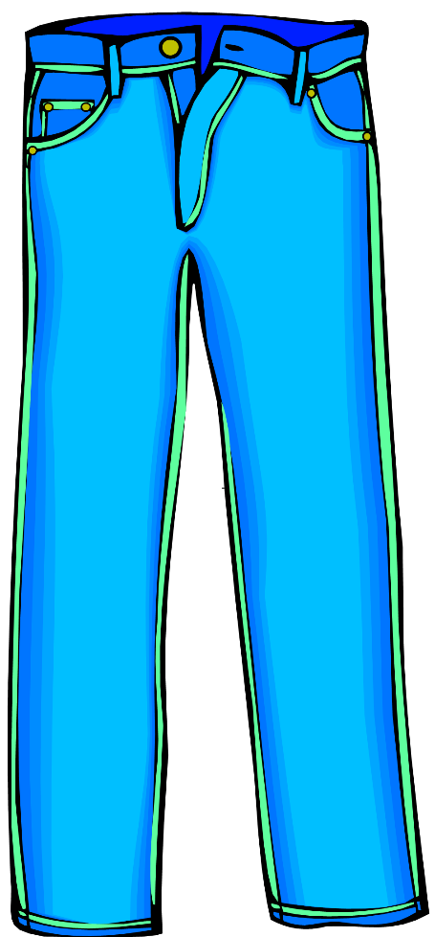
It is a bit longer than your legs.
It starts with ‘T’.
Nothing here ☹
It’s quite similar to shorts.
trousers
Notes:
Bấm vào từng bao thư sẽ hiện ra 1 số clue để hs đoán là từ vựng.
Sau đó bấm vào màu bên phải để hiện ra đáp án

Slide 7
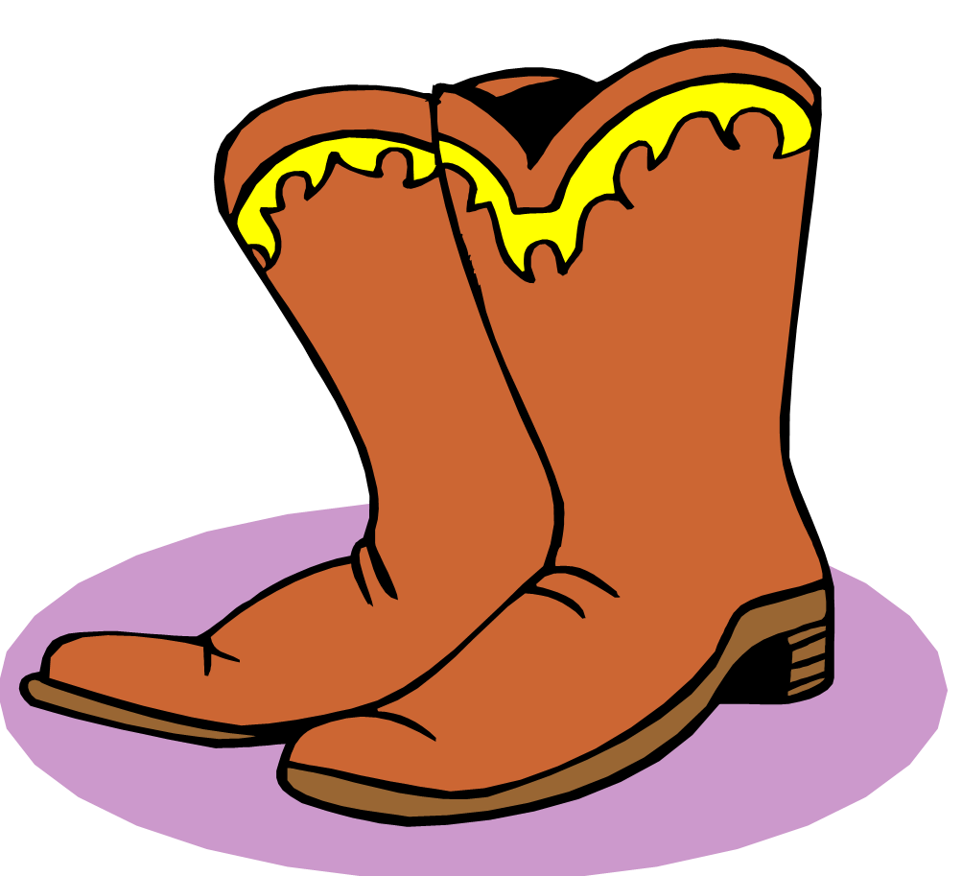
It starts and ends with ‘B’.
I keep you warm.
I love your feet.
I am a footwear.
boots
Notes:
Bấm vào từng bao thư sẽ hiện ra 1 số clue để hs đoán là từ vựng.
Sau đó bấm vào màu bên phải để hiện ra đáp án

Slide 8
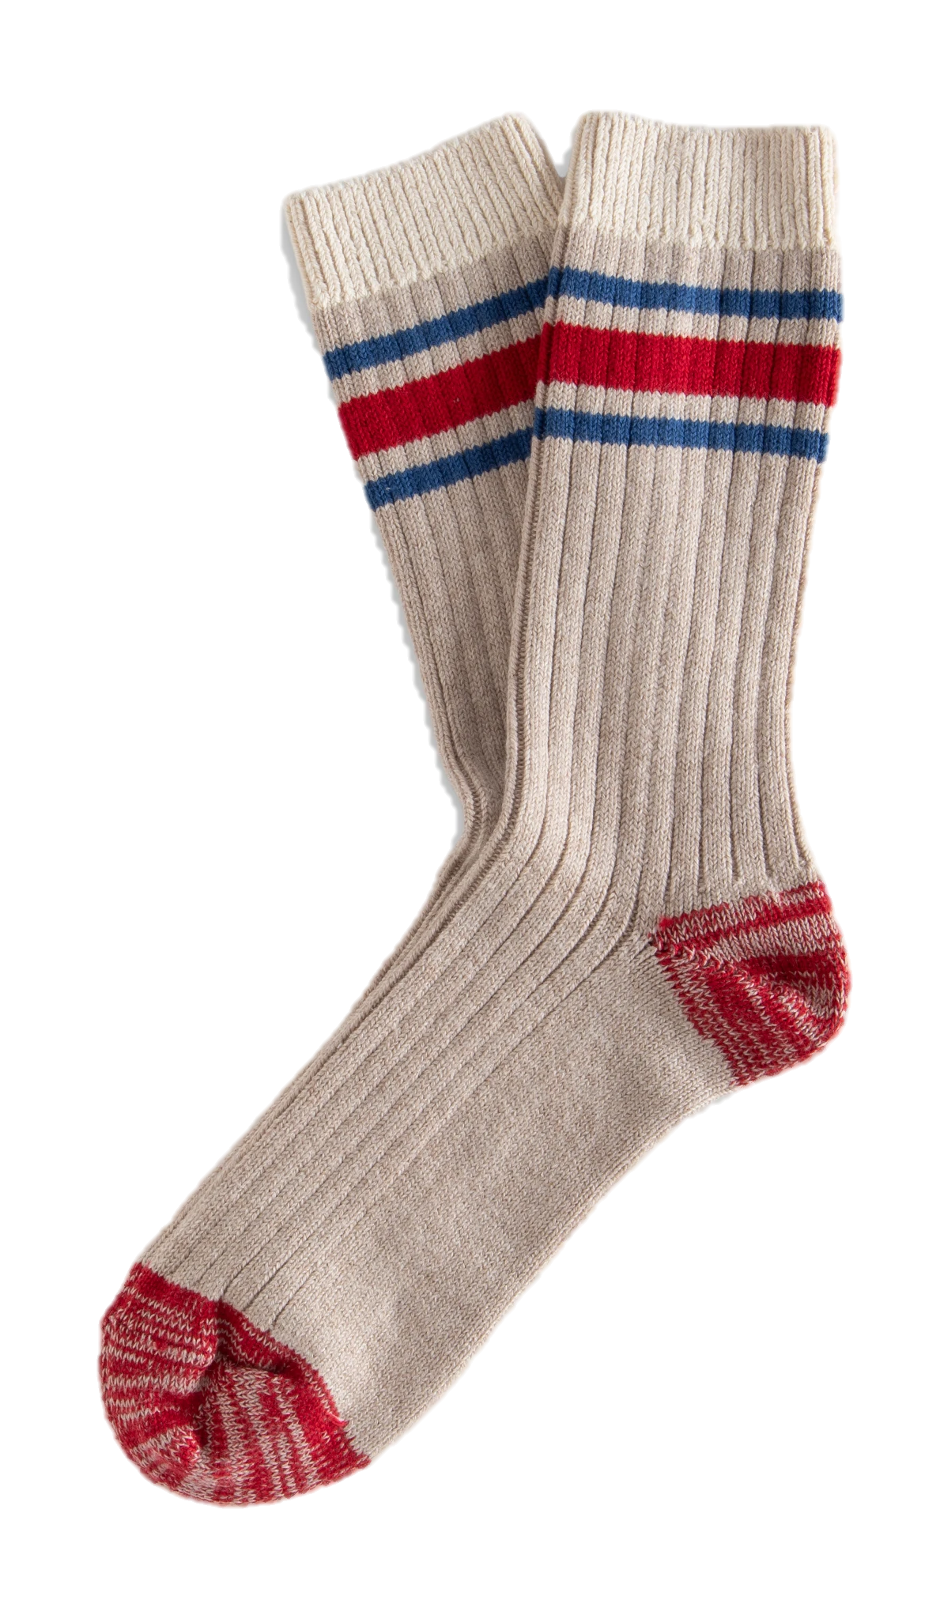
Nothing here ☹
There’re 2 of these.
You need it to wear shoes.
It can be long or short.
socks
Notes:
Bấm vào từng bao thư sẽ hiện ra 1 số clue để hs đoán là từ vựng.
Sau đó bấm vào màu bên phải để hiện ra đáp án

Slide 9
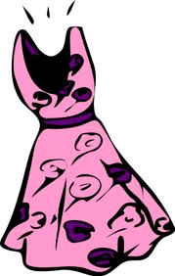
It is longer than your torso.
Nothing here. ☹
It starts with letter ‘d’.
Boys don’t wear it.
dress
Notes:
Bấm vào từng bao thư sẽ hiện ra 1 số clue để hs đoán là từ vựng.
Sau đó bấm vào màu bên phải để hiện ra đáp án

Slide 10

Nothing here ☹
My name has 3 letters.
You wear me on your head.
You wear me in summer.
hat
Notes:
Bấm vào từng bao thư sẽ hiện ra 1 số clue để hs đoán là từ vựng.
Sau đó bấm vào màu bên phải để hiện ra đáp án

Slide 11

Presentation
Task 4: Listen and repeat

Slide 12
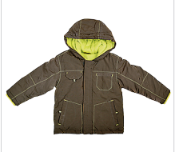
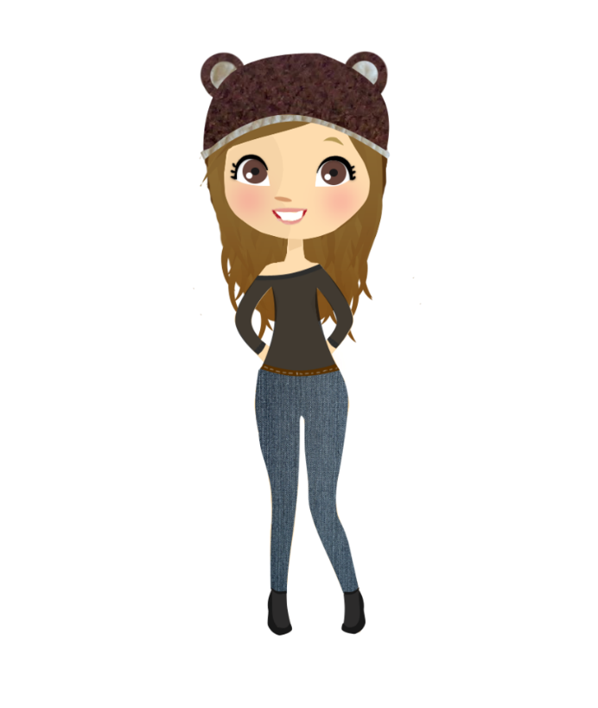
4. Listen and repeat.
1. She’s got a coat.
Her coat is warm.

Slide 13
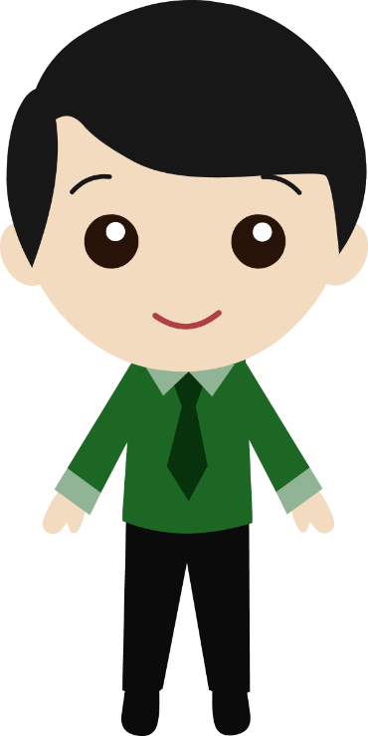
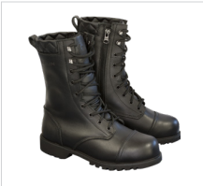
4. Listen and repeat.
2. He’s got boots.
His boots are black.

Slide 14
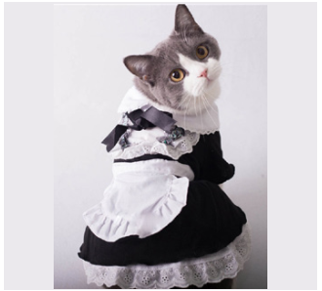
4. Listen and repeat.
3. It’s got a dress.
Its dress is nice.

Slide 15
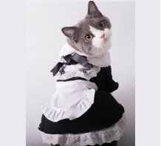
4.Listen and repeat.
‘s got = has got
1. She’s got a coat.
2. He’s got boots.
3. It’s got a dress.
Her coat is warm.
His boots are black.
Its dress is nice.
Notes:
GV giải thích cho hs về phần” has got = ‘s got”

Slide 16
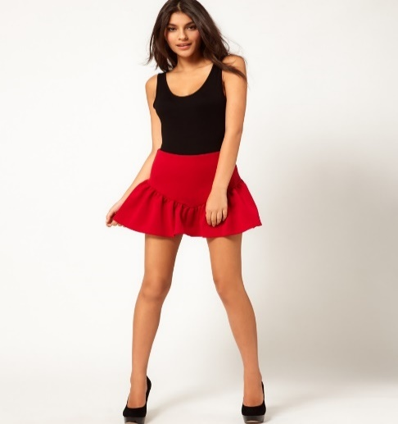
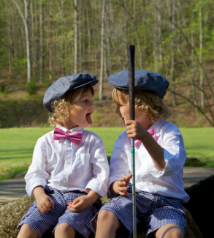
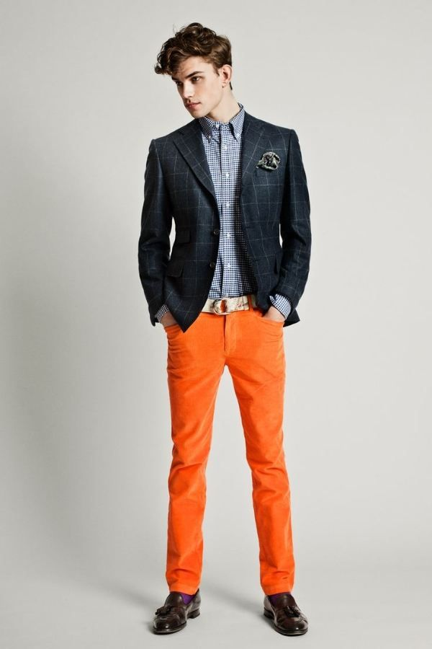
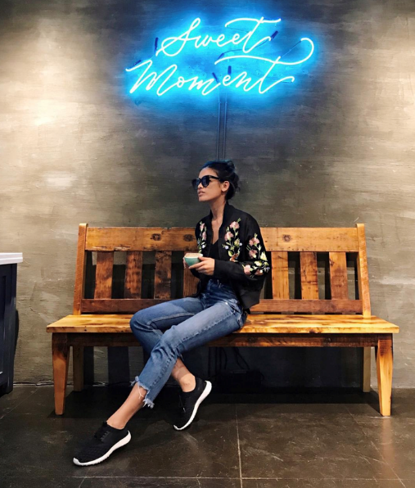
Who’s faster?
She’s got a skirt. Her skirt is red.
They’ve got hats. Their hats are blue.
He’s got trousers. His trousers are orange.
She’s got shoes. Her shoes are black.

Slide 17
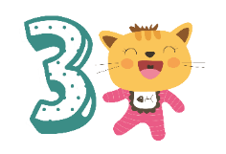
Practice
Task 5: Point and say

Slide 18
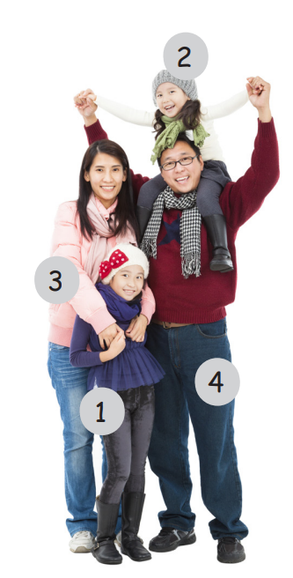
5.Point and say.
1. I/hat
I’ve got a hat.
My hat is white and red.
2 My sister / boots
My sister has got boots. Her boots are black.
3 My mother / trousers
My mother has got trousers. Her trousers are nice.
4 My father / shoes
My father has got shoes. His shoes are black.
Notes:
Gv phân biệt cho hs về cách dung
have got = ‘ve got
Has got = ‘s got

Slide 19
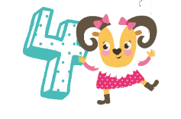
Production
Let’s talk

Slide 20


Let’s talk

Slide 21

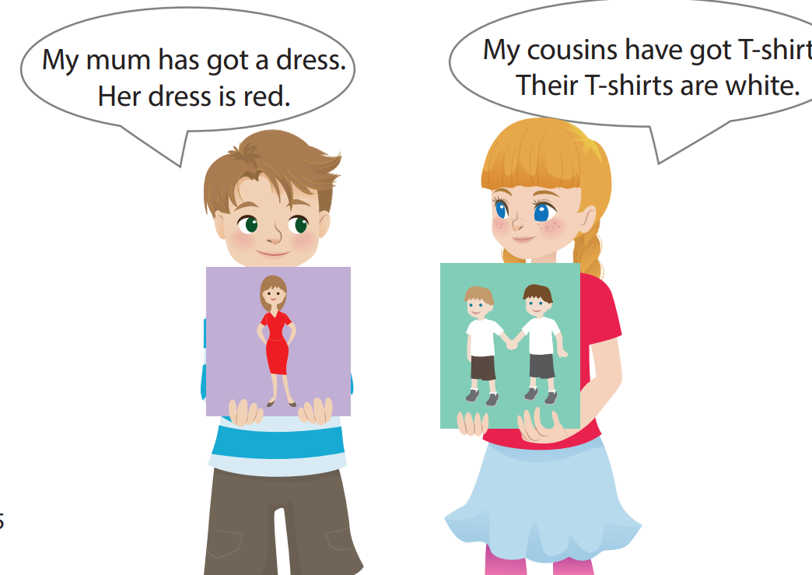
My mum has got a dress. Her dress is red
My cousins have got T-shirts. Their T-shirts are white.

Slide 22
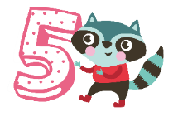
Assessment
Look and write !

Slide 23







Look, write
about Sophie’s clothes and their colours.
Ex. She’s got a T-shirt. It is green. 1. ……………………………………………………………. 2. ……………………………………………………………. 3. ……………………………………………………………. 4. ……………………………………………………………. 5. …………………………………………………………….
She’s got a hat. It’s green.
She’s got a skirt. It’s red.
She’s got trousers. They’re blue.
She’s got shoes. They’re black.
She’s got a dress. It’s purple.
Notes:
HOẠT ĐỘNG TƯƠNG TÁC mỗi câu có chung đề bài và ví dụ mẫu là:
Look, write about Sophie’s clothes and their colours.
Ex. She’s got a T-shirt. It is green.

Slide 24




Good bye.
See you again!

